Slide 1
Сибирское управление Федеральной службы по экологическому, технологическому и атомному надзору
«О правоприменительной практике
Сибирского управления
Федеральной службы по экологическому, технологическому и атомному надзору
в І квартале 2018 года»
Доклад
заместителя руководителя
Сибирского управления Ростехнадзора
Клышникова
Алексея Валерьевича
Кемерово
29 мая 2018 год

Slide 2
Объекты, поднадзорные
Сибирскому управлению Ростехнадзора
№ п/п | Наименование, объектов надзора | Численные показатели
1. | Количество поднадзорных организаций, эксплуатирующих опасные производственные объекты | 3843
2. | Количество поднадзорных опасных производственных объектов, в том числе: | 9821
2.1. | в угольной отрасли | 406
2.2. | в горнорудной отрасли | 143
2.3. | в металлургическом и коксохимическом производстве | 98
2.4. | объектов химии и спецхимии | 370
2.5. | объектов нефтехимии | 334
2.6. | объектов котлонадзора | 2521
2.7. | объектов магистрального трубопровода | 249
2.8. | объектов нефтегазодобычи | 317
2.9. | подъемных сооружений | 3118
2.10 | объектов по переработке растительного сырья | 934
2.11 | объектов транспортирования опасных веществ | 188
2.12 | организаций, связанных с оборотом взрывчатых материалов | 145
2.13 | объектов геологоразведки | 37
2.14 | объектов газораспределения и газопотребления | 3052
3. | Гидротехнических сооружений | 589
4. | Тепло - Электростанций | 30
5. | Электросетевых организаций | 120
6. | Линий электропередач (тыс. км) | 313
7. | Электрических подстанций (тыс. шт.) | 66
2

Slide 3
Основные показатели
надзорной деятельности Сибирского управления Ростехнадзора
за 3 месяца 2017-2018 гг.
№ п/п | Наименование показателей | 3 мес. 2017 г. | 3 мес. 2018 г. | ± 2017/2018 гг. | ± %
1. | Общее количество проверок | 5033 | 4408 | -625 | -12
 | в т.ч. на предприятиях угольной отрасли | 1515 | 1512 | -3 | -0,2
2. | Количество выявленных нарушений | 23666 | 21249 | -2417 | -10
 | в т.ч. на предприятиях угольной отрасли | 10464 | 11365 | 901 | 8
3. | Количество административных наказаний, в том числе: | 2954 | 2821 | -133 | -5
3.1 | административный штраф, кол-во наложенных штрафов | 2723 | 2562 | -161 | -6
 | в т.ч. на предприятиях угольной отрасли | 1652 | 1607 | -45 | -3
3.2 | сумма наложенных штрафов (тыс. руб.) | 106083,3 | 93598,8 | -12484,5 | -12
3.3 | сумма взысканных штрафов (тыс. руб.) | 44825,1 | 40760,63 | -4064,47 | -9
3.4 | административное приостановление деятельности | 188 | 183 | -5 | -3
 | в т.ч. на предприятиях угольной отрасли | 140 | 145 | 5 | 3
3.5 | дисквалификация | 1 | 7 | 6 | 86
 | в т.ч. на предприятиях угольной отрасли | 1 | 7 | 6 | 86
3.6 | предупреждение | 42 | 69 | 27 | 39
3

Slide 4
На предприятиях, осуществляющих деятельность по эксплуатации опасных производственных объектов:
№ п/п | Наименование показателя | УТ-ПБ |  | ±
 |  | 2017г. | 2018г.
1 | Общее количество проверок | 2418 | 2337 | -81
2 | Общее количество выявленных нарушений | 12756 | 14168 | 1412
3 | Общее количество административных наказаний | 2221 | 2238 | 17
3.1 | дисквалификация | 1 | 7 | 6
3.2 | административное приостановление деятельности | 169 | 173 | 4
3.3 | предупреждение | 18 | 17 | -1
3.4 | количество административных штрафов | 2033 | 2041 | 8
4 | Общая сумма наложенных административных штрафов (тыс.рублей) | 96473 | 81559,8 | -14913,2
5 | Общая сумма взысканных административных штрафов (тыс.рублей) | 39286 | 32374,43 | -6911,57
4

Slide 5
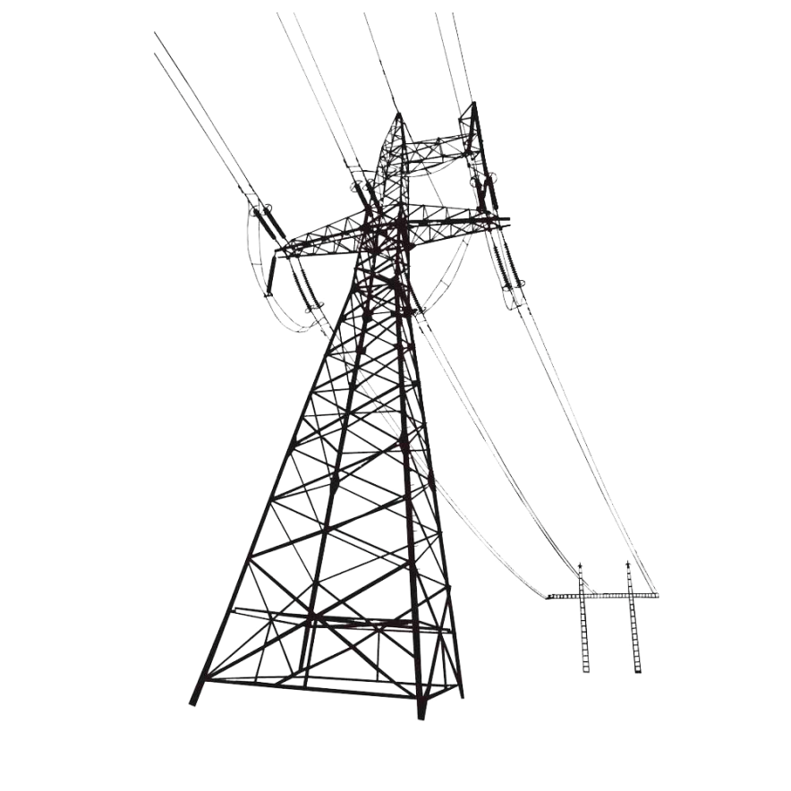
Государственный энергетический надзор:
№ п/п | Наименование показателя | УТ-Э |  | ±
 |  | 2017г. | 2018г.
1 | Общее количество проверок | 2323 | 1803 | -520
2 | Общее количество выявленных нарушений | 9818 | 5980 | -3838
3 | Общее количество административных наказаний | 658 | 484 | -174
3.1 | дисквалификация | 0 | 0 | 0
3.2 | административное приостановление деятельности | 19 | 10 | -9
3.3 | предупреждение | 20 | 31 | 11
3.4 | количество административных штрафов | 619 | 443 | -176
4 | Общая сумма наложенных административных штрафов (тыс.рублей) | 4892,8 | 3874 | -1018,8
5 | Общая сумма взысканных административных штрафов (тыс.рублей) | 2598,6 | 2439,2 | -159,4
5

Slide 6
Государственный строительный надзор:
№ п/п | Наименование показателя | УТ-С |  | ± | УТ-СРО |  | ±
 |  | 17г. | 18г. |  | 17г. | 18г.
1 | Общее количество проверок | 153 | 138 | -15 | 1 | 4 | 3
2 | Общее количество выявленных нарушений | 645 | 789 | 144 | 4 | 5 | 1
3 | Общее количество административных наказаний | 63 | 79 | 16 | 0 | 5 | 5
3.1 | дисквалификация | 0 | 0 | 0 | 0 | 0 | 0
3.2 | административное приостановление деятельности | 0 | 0 | 0 | 0 | 0 | 0
3.3 | предупреждение | 4 | 19 | 15 | 0 | 2 | 2
3.4 | количество административных штрафов | 59 | 60 | 1 | 0 | 3 | 3
4 | Общая сумма наложенных административных штрафов (тыс.рублей) | 4561 | 7646 | 3085 | 0 | 35 | 35
5 | Общая сумма взысканных административных штрафов (тыс.рублей) | 2805 | 5786 | 2981 | 0 | 35 | 35
6

Slide 7
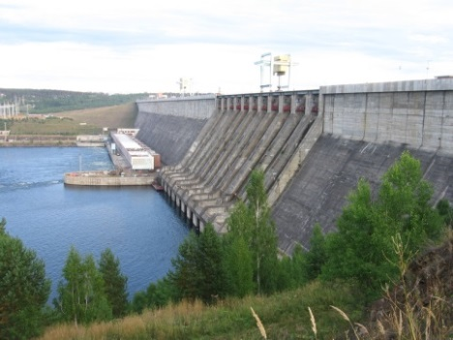
На гидротехнических сооружениях, подконтрольных Управлению:
№ п/п | Наименование показателя | УТ-ГТС |  | ±
 |  | 17г. | 18г.
1 | Общее количество проверок | 38 | 15 | -23
2 | Общее количество выявленных нарушений | 50 | 33 | -17
3 | Общее количество административных наказаний | 10 | 14 | 4
3.1 | дисквалификация | 0 | 0 | 0
3.2 | административное приостановление деятельности | 0 | 0 | 0
3.3 | предупреждение | 0 | 0 | 0
3.4 | количество административных штрафов | 10 | 14 | 4
4 | Общая сумма наложенных административных штрафов (тыс.рублей) | 140 | 184 | 44
5 | Общая сумма взысканных административных штрафов (тыс.рублей) | 135,5 | 126,0 | -9,5
7

Slide 8
О состоянии аварийности и травматизма на объектах поднадзорных
Сибирскому управлению Ростехнадзора
за 3 месяца 2017-2018 гг.
Аварийность | Количество аварий |  |  | Количество пострадавших в авариях |  |  |  | ± 2018/2017 г.
 | 3 мес. 2018 | 3 мес. 2017 | ± | 3 мес. 2018 |  | 3 мес. 2017
 |  |  |  | Общ. | См. | Общ. | См. | Общ. | См.
Всего по Управлению | 1 | - | +1 | 2 | 1 | - | - | +2 | +1
Травматизм | Количество пострадавших всего (см. случаи и аварии) чел. |  |  |  | ± 2018/2017 г.
 | 3 мес. 2018 г. |  | 3 мес. 2017 г.
 | Общ. | См. | Общ. | См. | Общ. | См.
Всего по Управлению | 34 | 5 | 43 | 7 | -9 | -2
8

Slide 9
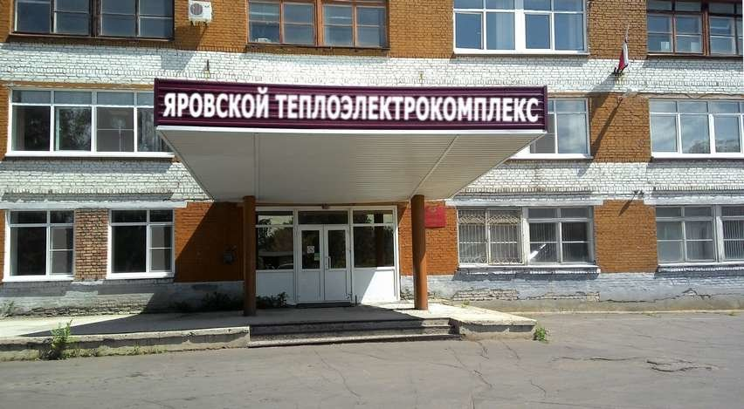
15 января 2018 года
Авария МУП «Яровской теплоэлектрокомплекс»
(Алтайский край)
Разрыв опускной трубы на котле.
Результат:
2 человека - термические ожоги, из них:
1 - смертельно.
Причины:
развитие коррозионно-усталостных повреждений на внутренней поверхности;
при проведении экспертизы ПБ не учтены конкретные условия эксплуатации технического устройства, длительные простои оборудования, сопряженные с недостаточно надежной методикой консервации оборудования;
не в полной мере обеспечена консервация поверхностей нагрева для предотвращения коррозии металла котла при выводе его в резерв или ремонт;
отсутствие водно-химического режима работы котла.
9

Slide 10
Из основных нарушений хотелось бы отметить такие как:
- нарушение технологии производства работ;
- не соблюдение проектной документации, которая, отмечу, прошла, все необходимые согласования и получила экспертные оценки, а также утверждена первыми руководителями предприятий;
- не должный уровень производственного контроля, что как раз и подтверждается авариями и травмами на производстве.
КАК ДЕЛАТЬ НЕЛЬЗЯ
КАК ДЕЛАТЬ НУЖНО
10

Slide 11
Динамика количества плановых проверок
в период с 2015 по 2018 гг.
11

Slide 12
Сокращение количества плановых проверок связано с:
введением с 01 января 2016 года «надзорных каникул» для субъектов малого предпринимательства
(ст. 26_1 Федерального закона 294-ФЗ «О защите прав юридических лиц и индивидуальных предпринимателей при осуществлении государственного контроля (надзора) и муниципального контроля»)
внедрением риск-ориентированного подхода к организации надзорной деятельности:
определяется метод организации и осуществления государственного контроля (надзора);
выбирается интенсивность (форма, продолжительность, периодичность) проведения мероприятий по контролю в зависимости от класса опасности опасных производственных объектов.
12

Slide 13
Профилактическая работа
Сибирского управления Ростехнадзора
на поднадзорных предприятиях
выдача предостережений о недопустимости нарушения обязательных требований действующего законодательства без взаимодействия с юридическим лицом;
информирование поднадзорных организаций об основных, наиболее часто встречающихся нарушениях, выявленных при проверках на объектах энергетики путем размещения информации на официальном интернет сайте.
«Официальный сайт»
http://www.usib.gosnadzor.ru
13

Slide 14
Последние изменения, связанные с проведением плановых контрольно-надзорных мероприятий
Вступили в действие приказы Ростехнадзора:
№ 556 от 21.12.2017 г. «Об утверждении формы проверочного листа (списка контрольных вопросов), используемых Федеральной службой по экологическому, технологическому и атомному надзору при проведении плановой проверки в рамках осуществления федерального государственного надзора в области безопасности гидротехнических сооружений»;
№ 557 от 21.12.2017 г. «Об утверждении форм проверочных листов (списков контрольных вопросов), содержащих обязательные требования к обеспечению безопасности в сфере электроэнергетики и (или) требования безопасности в сфере теплоснабжения, которые подлежат применению при проведении плановых проверок поднадзорных субъектов (объектов) при осуществлении федерального государственного энергетического надзора».
14

Slide 15
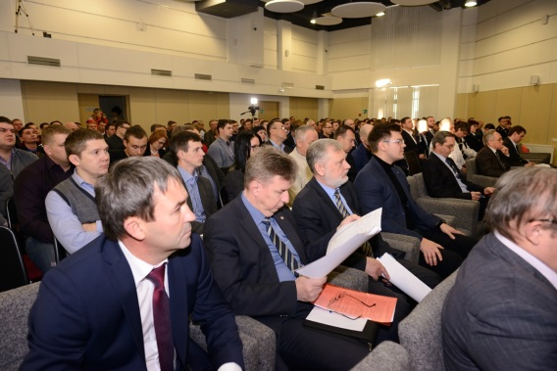
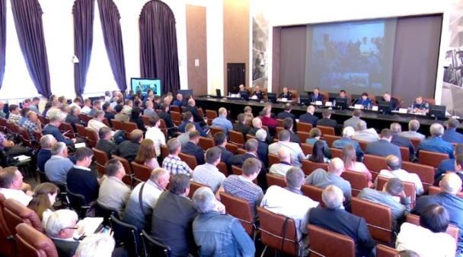
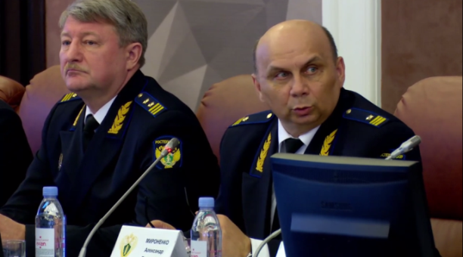
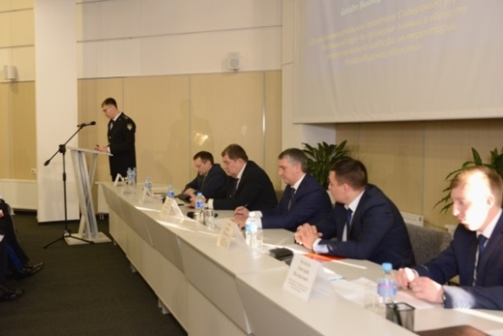
Ежеквартальное проведение Сибирским управлением Ростехнадзора
публичных обсуждений в рамках реализации приоритетной программы «Реформа контрольно-надзорной деятельности»
Обсуждение наиболее важных и проблемных вопросов.
Данное публичное обсуждение посвящено вопросам подготовки к прохождению предстоящего осенне-зимнего периода.
15

Slide 16
Доклад окончен. Благодарю за внимание!
16

